Slide 1
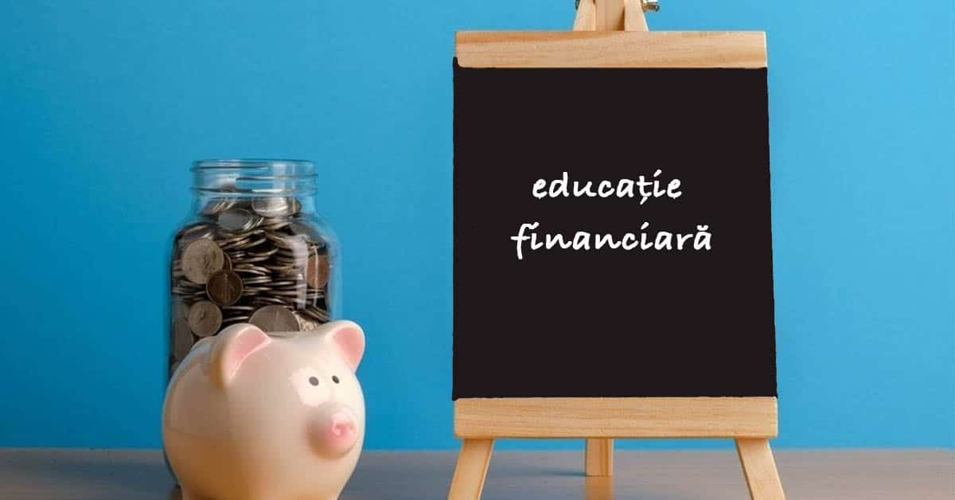
Clasa a II-a A
Şcoala Gimnazială “C-tin Gheorghiţă” Podari

Slide 2
Ideea Ce vom afla?
Educaţia financiară în școala primară reprezintă o formă de activitate educaţională cu scopul de a pregăti copiii elevii pentru dobândirea unor deprinderi şi abilităţi de gestionare a banilor şi de adoptare a deciziilor care au consecinţe financiare, utilizând forme şi activităţi de învăţare diversificate.
Trocul
Povestea monedei
Ce sunt banii?
Banii se câştigă prin muncă
Banii şi utilizarea lor
Matematica şi banii…
Literatura şi banii...

Slide 3
Cum vom afla? Activităţi la clasă
Jocuri interactive
Actvităţi practice-applicative
Lecturi
Joc de rol-Pinocchio
La magazin
Bancomatul
La bancă
Banca Naţională
Probleme… cu bani
Lecturi….financiare

Slide 4
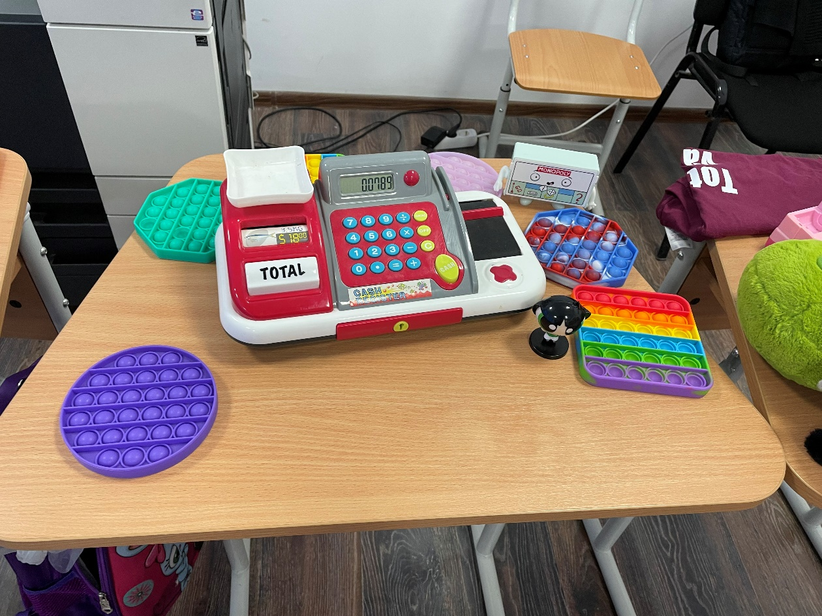
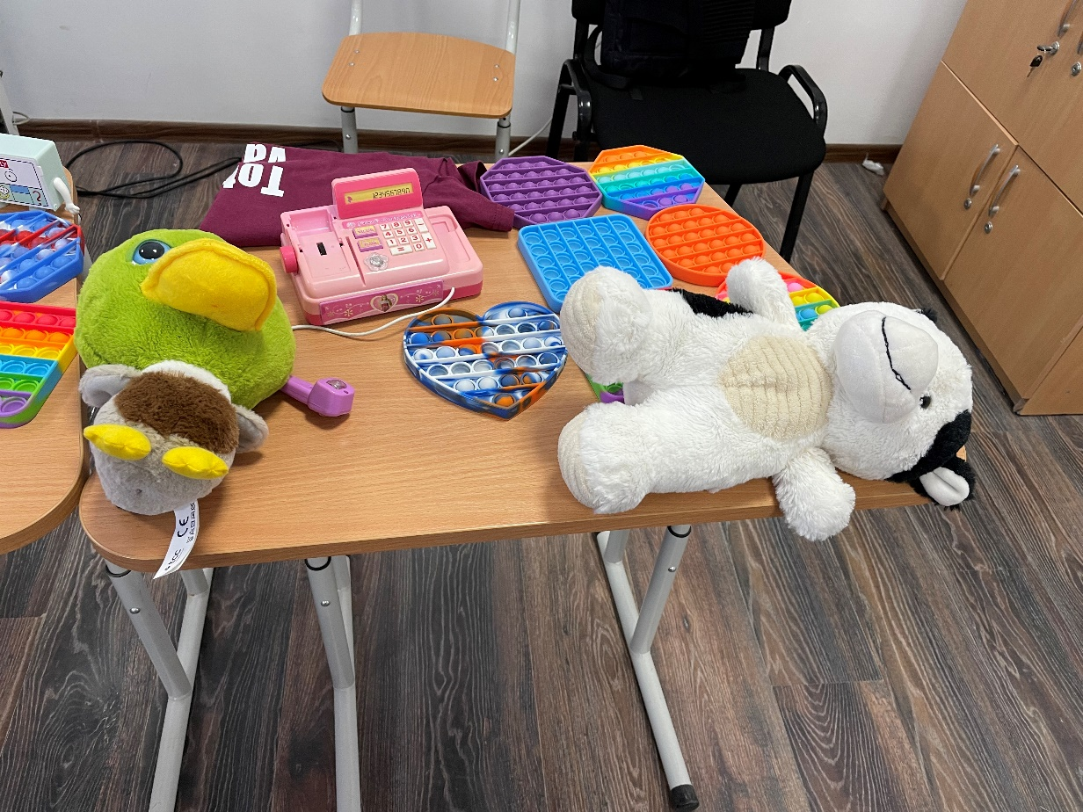
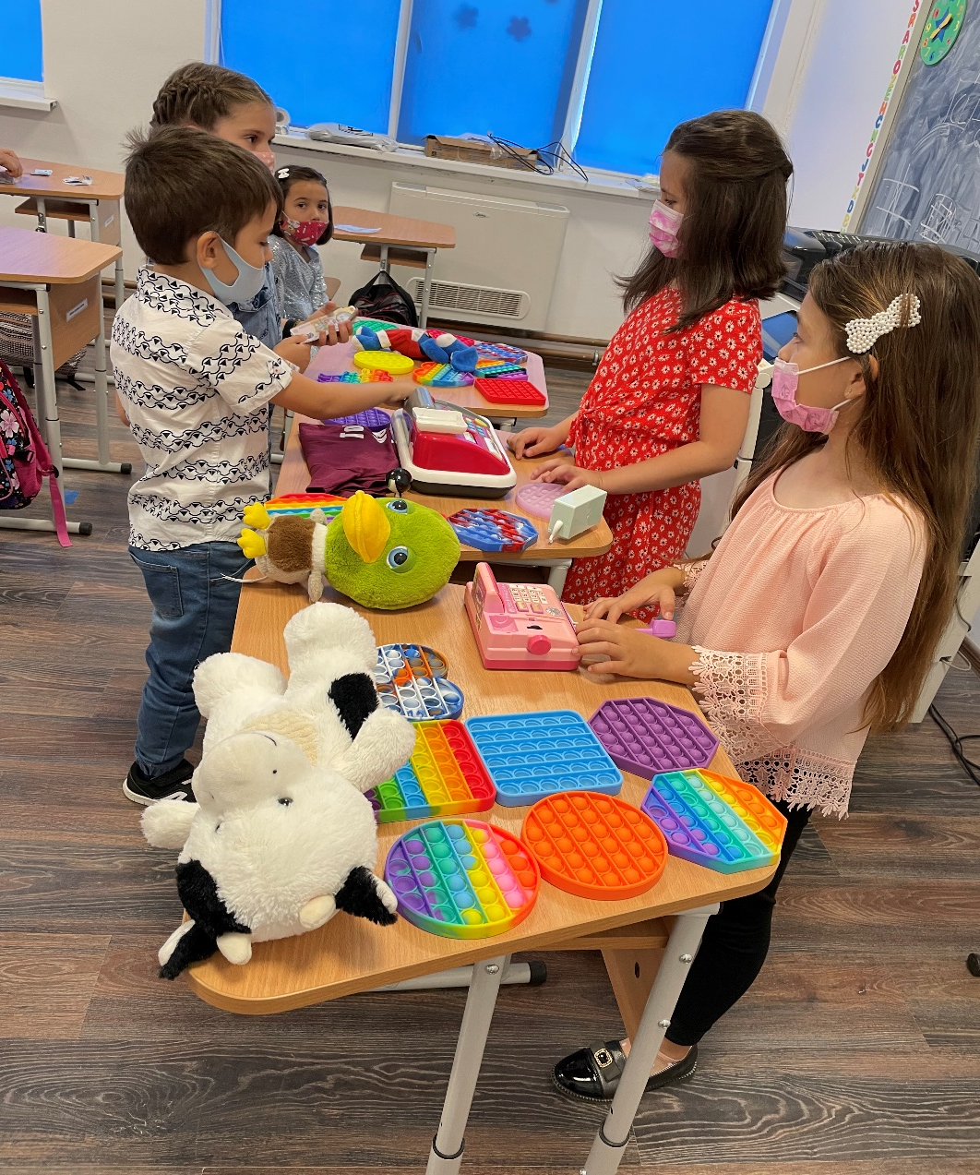
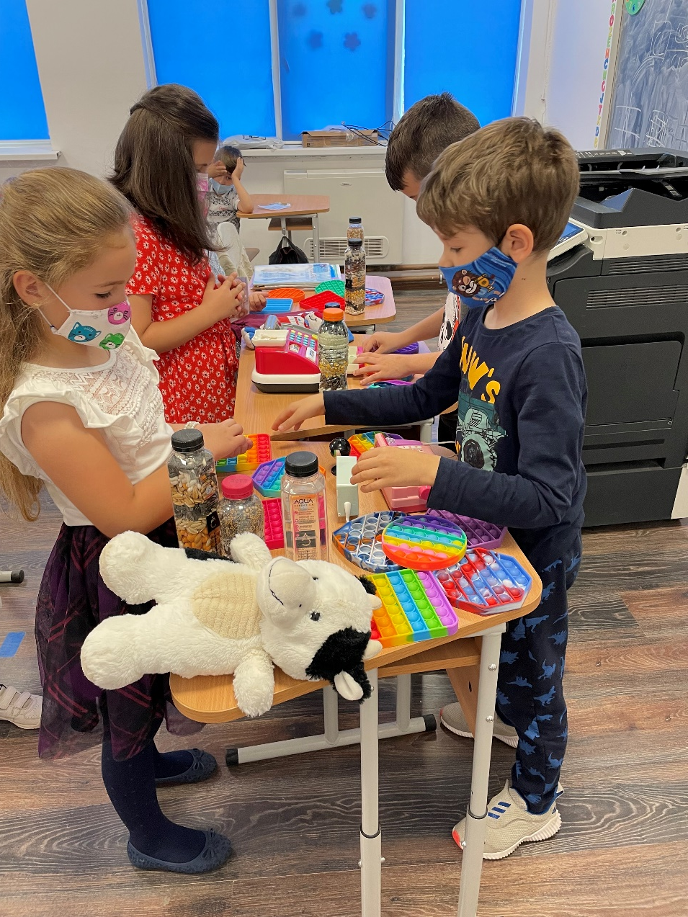
„La magazin"

Slide 5
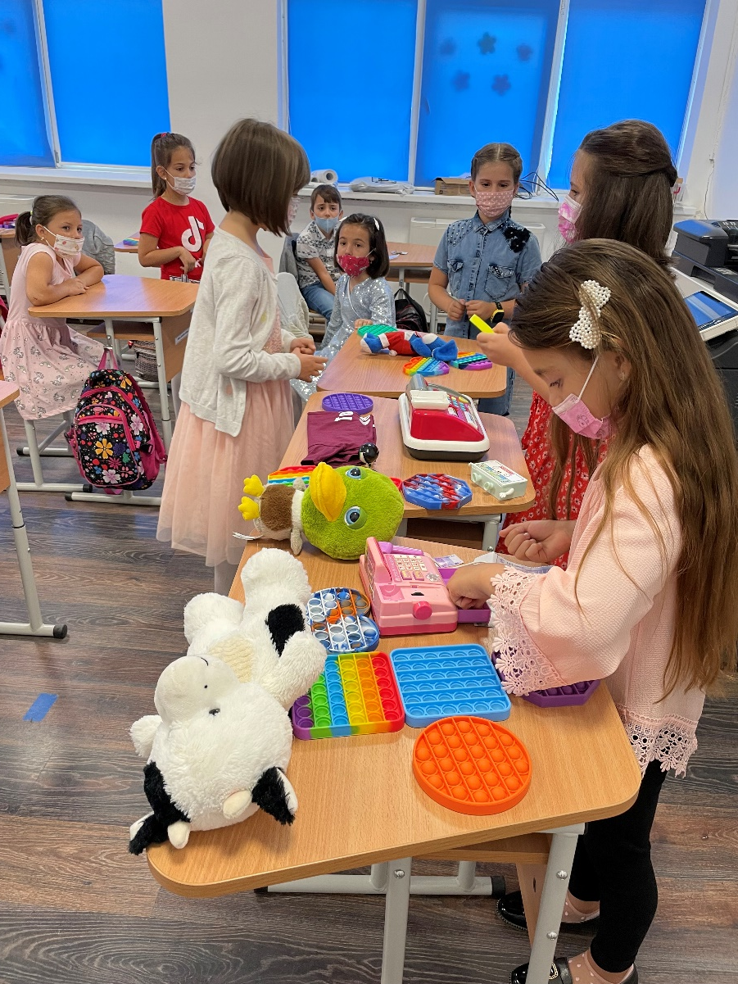
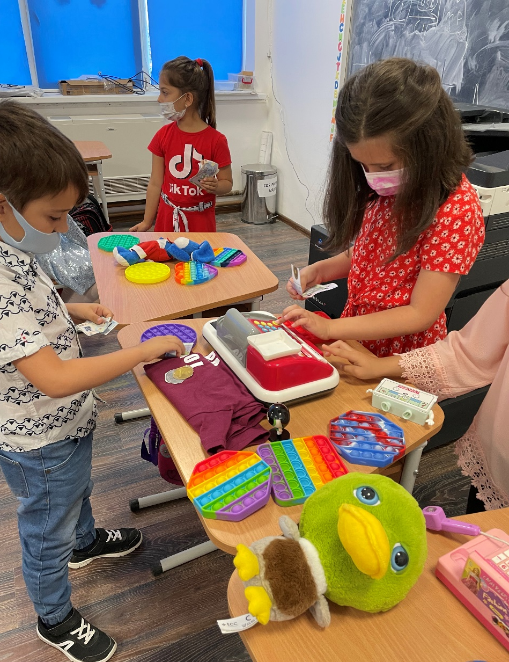
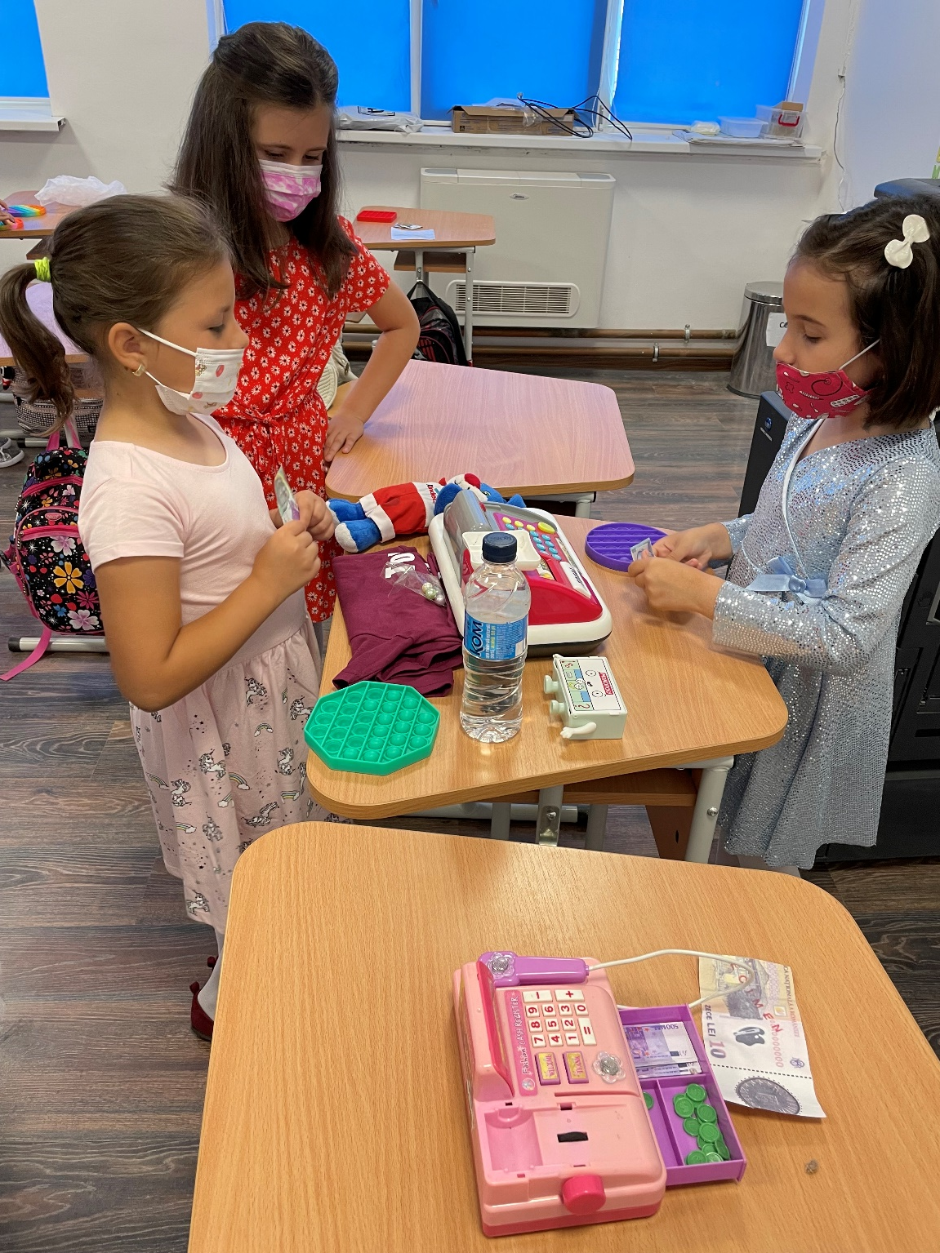
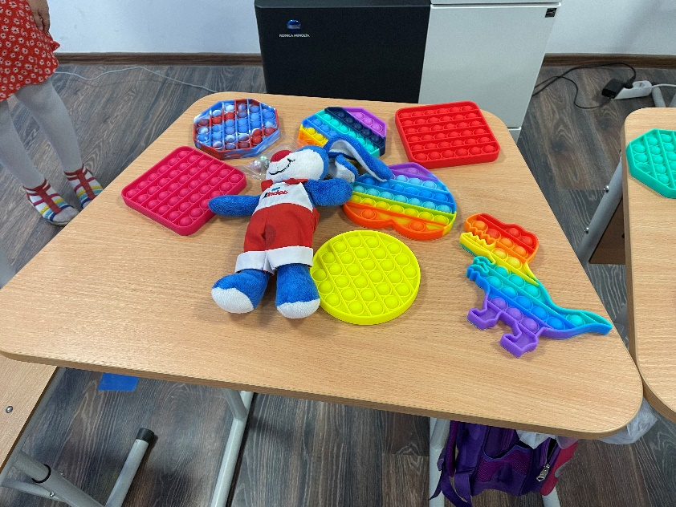
„La magazin"

Slide 6
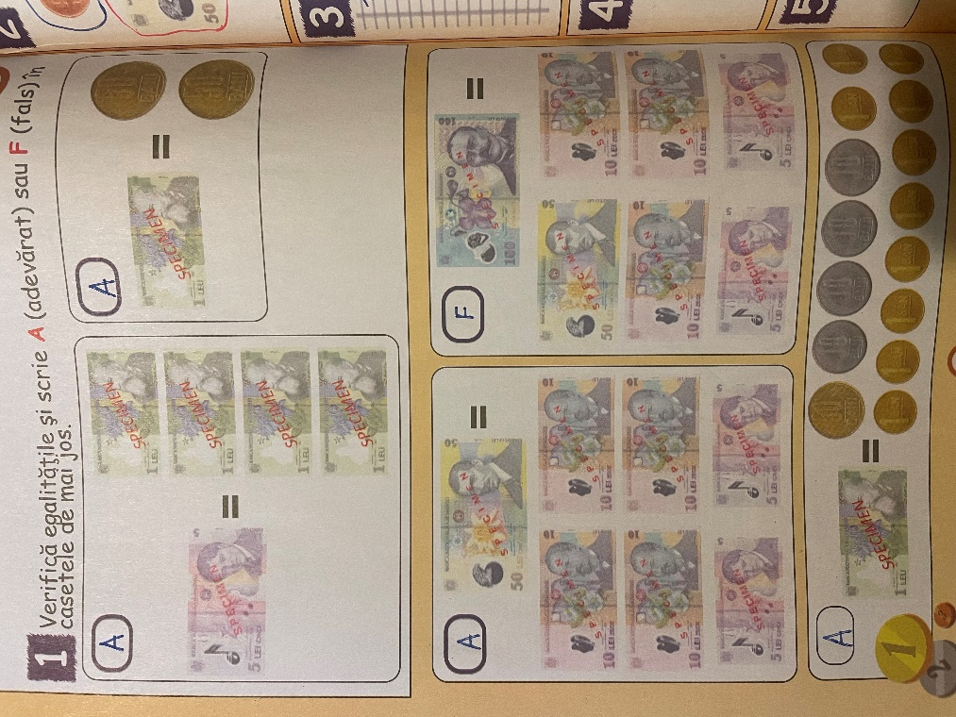
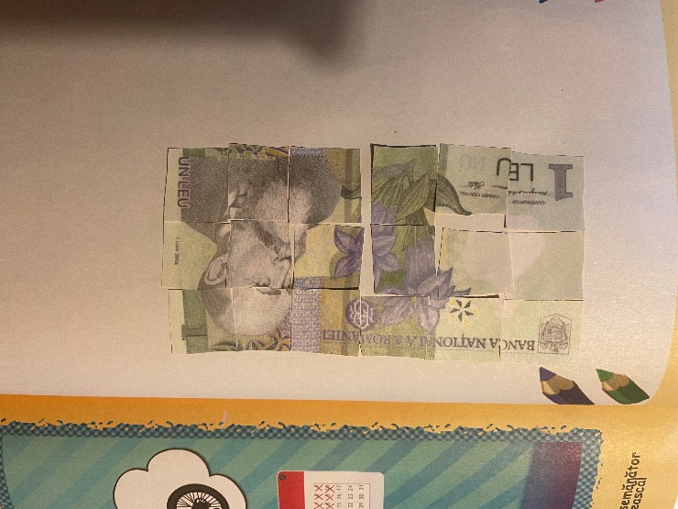
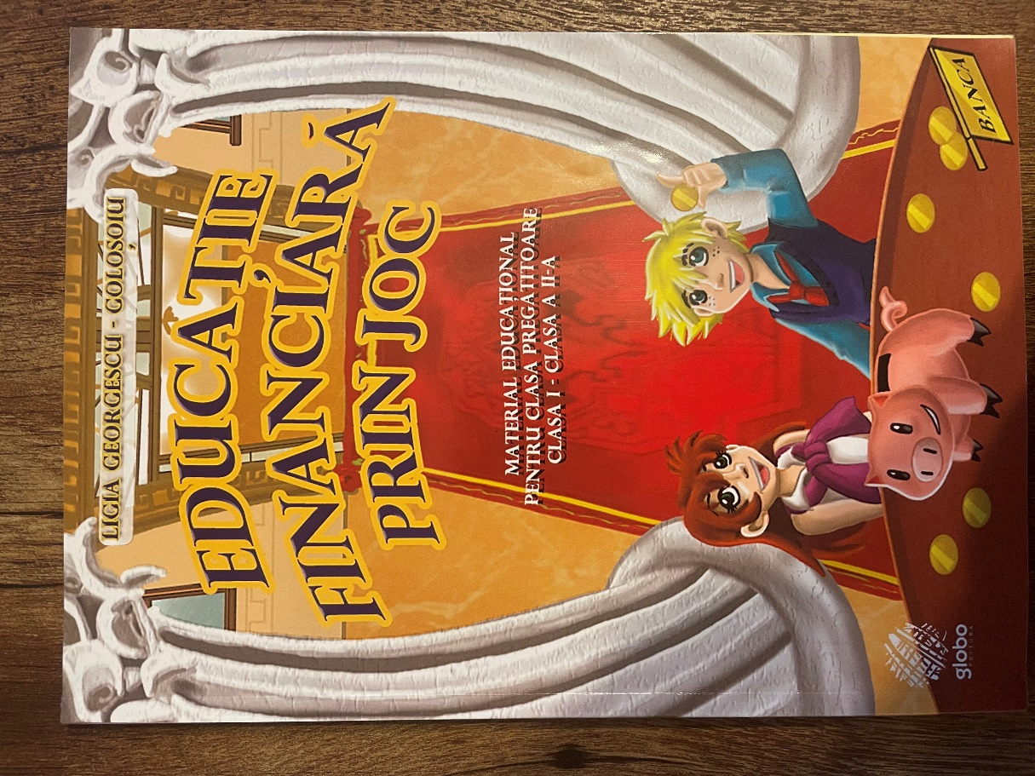
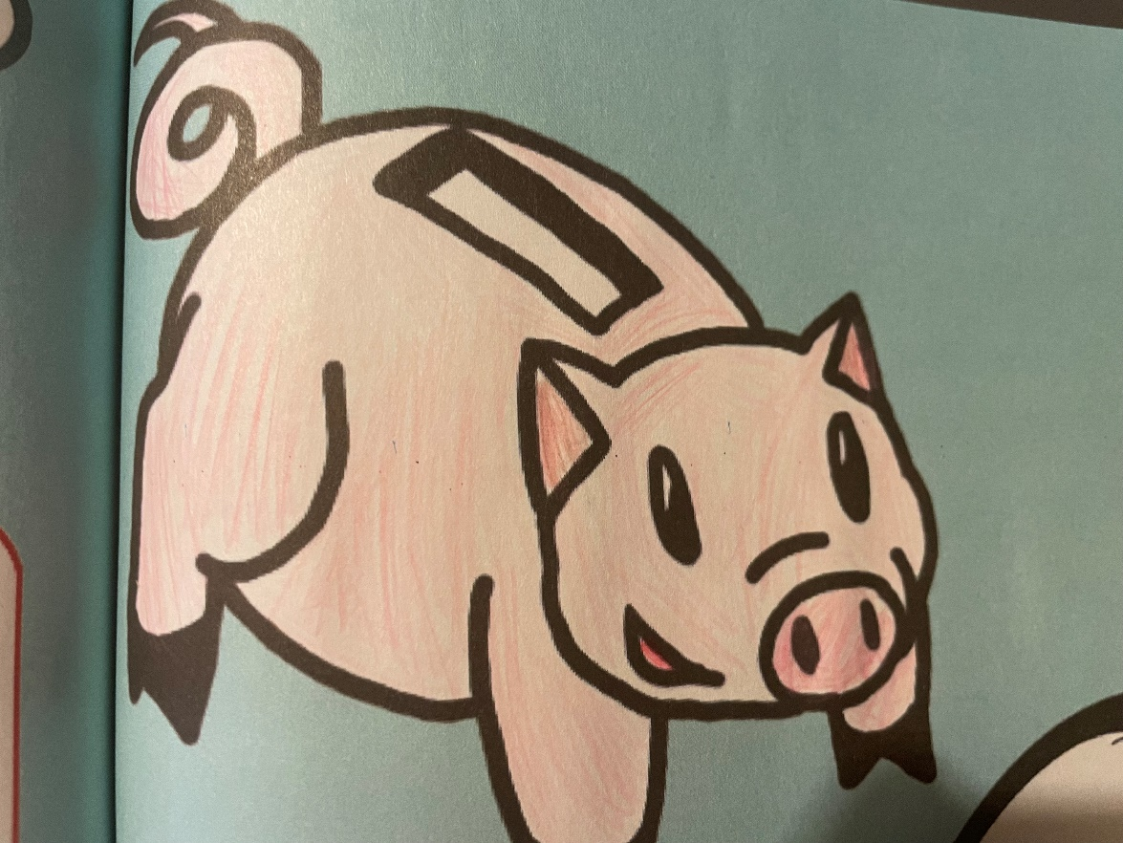
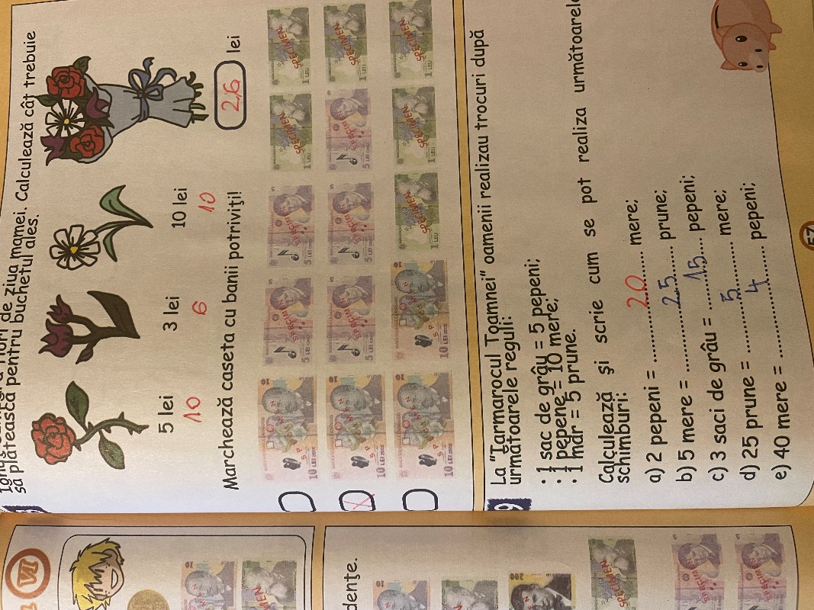
„Lucrăm…"

Slide 7
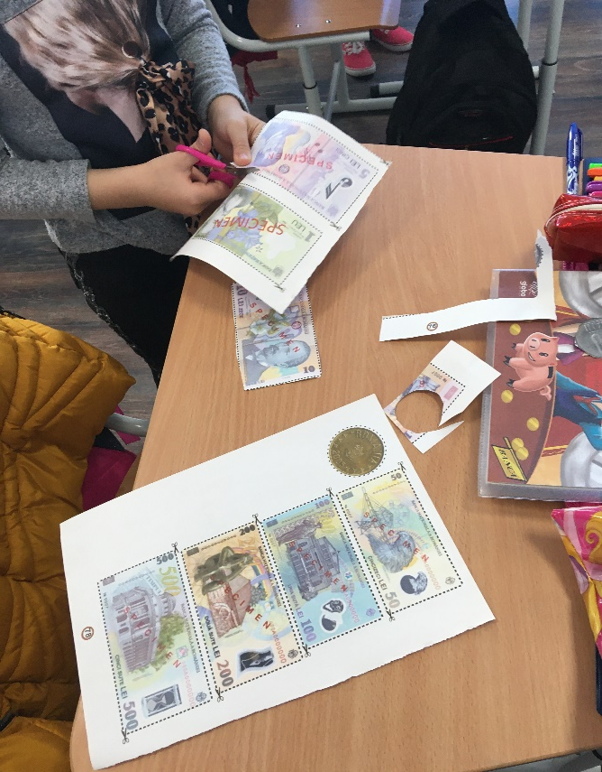
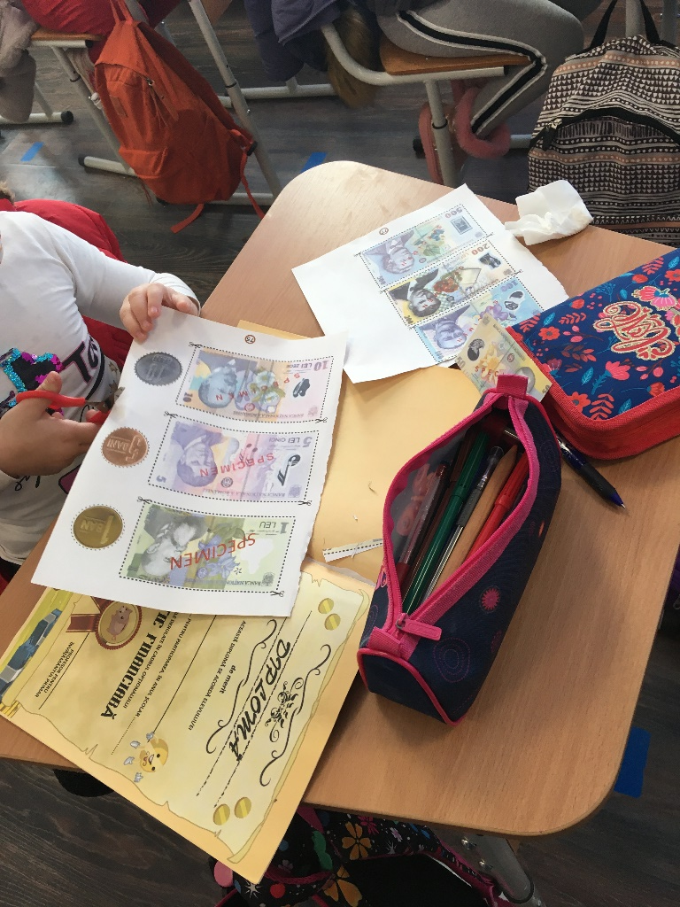
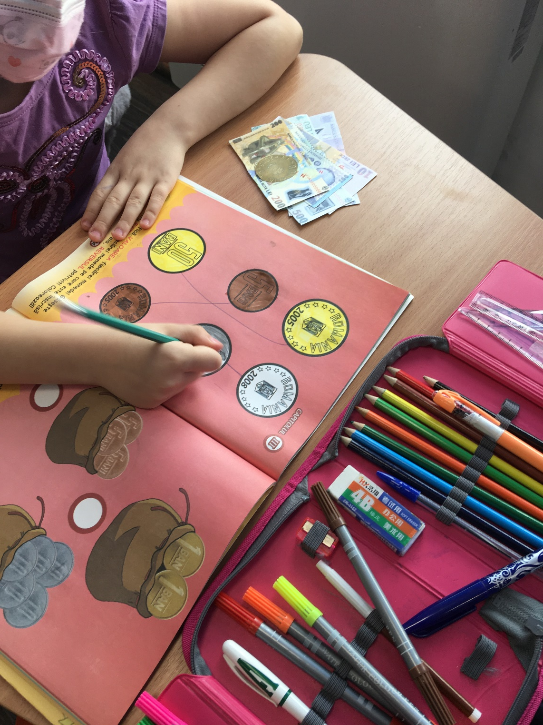
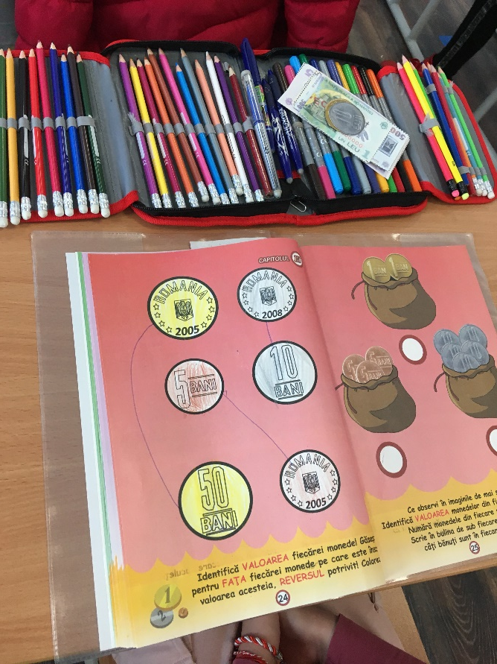
Despre bani...în imagini

